Slide 1
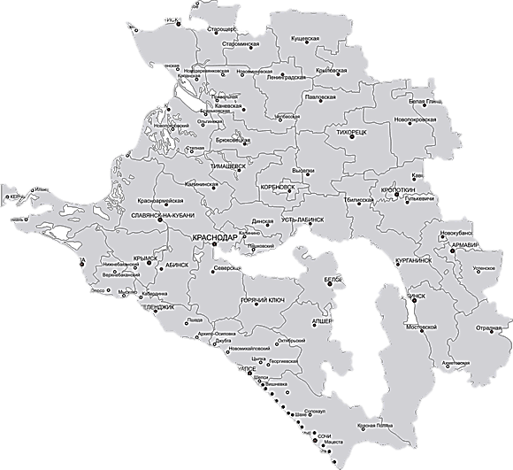
План работы профессионального сообщества
педагогов-психологов Краснодарского края
на 2023-2024 учебный год.
Супервизия для педагогов-психологов
в рамках совершенствования деятельности
психологической службы
в системе образования Краснодарского края
Мищенко Наталья Ивановна, старший преподаватель кафедры
психологии, педагогики и дополнительного образования ГБОУ ИРО Краснодарского края,
педагог-психолог МАОУ СОШ№37 имени Героя Советского Союза Алексея Леженина г. Краснодара

Slide 2
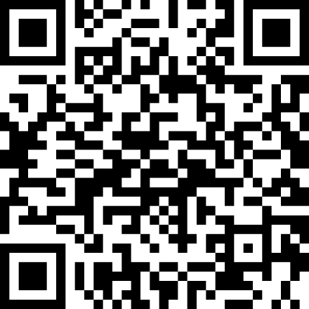
Региональное сообщество педагогов-психологов Краснодарского края

Slide 3
План работы профессионального сообщества педагогов-психологов Краснодарского края на 2023 - 2024 учебный год
№ п/п | Наименование и тема мероприятия | Ответственный | Срок проведения
Мотивация участников Сообщества к продуктивному профессиональному взаимодействию по решению актуальных проблем современного образования. Организация формального и неформального общения на профессиональные темы
1. | Заседание президиума сообщества (подключение совета сообщества в режиме онлайн) | Андрющенко С.И. | октябрь 2023
2. | Заседание президиума сообщества (подведение итогов работы сообщества на момент окончания учебного года) | Андрющенко С.И. | Декабрь 2023 Июнь 2024

Slide 4
Проведение образовательных, тематических, методических мероприятий
1. | Обучающие вебинары, семинары для членов Сообщества | Андрющенко С.И. Члены сообщества | Согласно плану работы кафедры ПП и ДО на 2023 – 2024 год По инициативе членов сообщества (октябрь, апрель, июнь)
2. | Проведение тренингов по профилактике профессионального выгорания для молодых педагогов | Андрющенко С.И. Члены сообщества | Согласно плану работы кафедры ПП и ДО на 2023 – 2024 год (март, апрель)

Slide 5
Создание единого информационного пространства и банка материалов учебного и методического назначения, опыта их применения
Организация профессионально-общественного обсуждения методических материалов, разработанных кафедрой ПП и ДО, практик психолого-педагогического сопровождения обучающихся | Андрющенко С.И. Члены сообщества | В течение года
Разработка методических рекомендаций по формированию устойчивых стереотипов здорового образа жизни среди молодежи | Андрющенко С.И. | В течение года

Slide 6
Методическая поддержка, сопровождающая профессиональное развитие педагогических работников
Методические рекомендации по организации деятельности педагога-психолога в ОО | Андрющенко С.И. Члены сообщества | июнь 2024
Поддержка новых образовательных инициатив. Диссеминация лучшего опыта, распространение успешных педагогических практик Краснодарского края
Краевой конкурс методических разработок в области профилактики девиантного поведения (работа участников сообщества в составе жюри) | Андрющенко С.И. | Апрель 2024
Краевой профессиональный конкурс «Педагог-психолог Кубани» (работа участников сообщества в составе жюри) | Члены сообщества | Март-апрель 2024
Фестиваль лучших практик по психолого-педагогическому сопровождению на базе стажировочной площадки Тимашевского района | Члены сообщества | март 2024

Slide 7
Реализация дополнительных профессиональных программ повышения квалификации 2023год
ДПП ПК
№ П/П | Наименование курсов | Дата проведения | Квота | Руководитель | Категория слушателей
1 | Современные технологии воспитания | 11.09.2023-21.09.2023 04.12.2023-14.12.2023 (Краснодар) | 25 50 | Миллер Ю.А. | Зам. директора по ВР, педагогические работники
2 | Деятельность педагогических работников по профилактике распространения идеологии экстремизма в условиях образовательной организации | 02.10.2023-05.10.2023 (Краснодар) | 58 | Георгиева Ф.Ю. Остапенко А.А. | педагогические работники
3 | Современные технологии воспитания | 07.11.2023-17.11.2023 (Краснодар) | 46 | Миллер Ю.А. Сущенко С.А. | Зам. директора по ВР, педагогические работники и
4 | Эффективные инструменты организации профориентационного школьного пространства | 18.09.2023 - 30.09.2023 18.11.2023 - 30.11.2023 04.12.2023 - 16.12.2023 (Краснодар) | 50 60 50 | Георгиева Ф.Ю. Тимашева Л.В. | Педагогические работники

Slide 8
Интервизия (лат. inter — между, + visio — видение) – это метод групповой работы и рефлексии между равными по своему уровню и статусу специалистами. Это обмен опытом и взаимные консультации равных по уровню и статусу коллег. Супервизия, в свою очередь, это представление своей работы более опытному специалисту и получение от него обратной связи по проделанной работе, включая обсуждение, что можно было сделать по-другому, как улучшить и т.п. (наставничество в групповой форме). Балинтовские группы - еще одна разновидность групповой тренинговой работы, направленной на повышение профессиональной компетентности участников, их личностный и профессиональный рост. Основные цели балинтовской группы: повышение компетентности в профессиональном межличностном общении.

Slide 9
Супервизия — это один из методов теоретического и практического повышения квалификации специалистов в области психотерапии, социальной работы и др., в форме их профессионального консультирования и анализа целесообразности и качества используемых практических подходов и методов психотерапии.
Супервизия — это процесс, во время которого супервизор и супервизируемый вместе узнают что-то новое о клиенте, друг о друге, о себе.

Slide 10
Виды супервизии
По форме супервизия бывает индивидуальной и групповой.
По критерию содержания можно выделить следующие виды:
наставническая (освоение и закрепление навыка в рамках школы);
административная (учет практики и её обсуждение с целью повышения профессионального статуса);
профессиональная (обмен опыта с коллегами по улучшению качества работы).

Slide 11
По методу взаимодействия с парой клиент–специалист возможно выделение следующих видов супервизии:
очная;
заочная;
интерактивная;
супервизия с использованием технических средств.
Наиболее распространенной формой является заочная супервизия — большинство индивидуальных супервизий — заочные. Очная супервизия проводится в присутствии клиента, в этом случае особенно важны этические правила. Данный вид супервизии требует особенно тонкой профессиональной работы и обязательной предварительной договорённости с клиентом. Чаще всего очная супервизия применяется в работе с детьми и в работе с психотическими клиентами. Интерактивная супервизия проводится при помощи скайпа или комнаты со стеклом и позволяет супервизируемому специалисту получить совет во время самого процесса работы. Такая форма особенно актуальна для молодых специалистов. В России интерактивная супервизия проводится достаточно редко.
Более распространена форма супервизии с использованием технических средств — видео-, аудиоматериалов, предоставленных супервизируемым. В некоторых случаях супервизор может потребовать от специалиста проведения супервизии с использованием технических средств. Например, предоставлять диктофонные записи своих сессий.

Slide 12
Потребность в супервизии
Потребность в супервизии существует как на уровне отдельного специалиста или работодателя, так и на уровне профессионального сообщества в целом.
Практикующий специалист обращается за супервизией, исходя из следующих потребностей:
получение поддержки в начале профессиональной деятельности;
получение помощи в сложных ситуациях (тяжёлый случай, конфликт);
признание и статус в профессиональном сообществе (во многих школах действует ступенчатое получение статуса, для членства высокого уровня нужна супервизия);
профилактика профессионального выгорания (в начале деятельности и при достижении наивысшего уровня профессиональной эффективности);
профессиональный рост (супервизия позволяет специалисту знакомиться с ранее неизвестными методами и подходами и их представителями).

Slide 13
Основные потребности работодателей в наличии супервизии для специалистов организации
контроль эффективности, гарантия качества оказываемой услуги (мнение супервизора не является абсолютным в этом вопросе, но позволяет отследить основные направления и вместе со специалистом принимать меры по решению этих задач);
разрешение конфликтных ситуаций с клиентами, а также между специалистами (важно отметить, что супервизор не выполняет функцию третейского судьи, а отслеживает, насколько были выполнены стандарты в том или ином взаимодействии);
организация условий для профессионального роста и развития специалиста (несмотря на инициативу работодателя, здесь необходима личная заинтересованность специалиста);
повышение качества работы с клиентами, повышение экономической и социальной эффективности предприятия (в центре внимания будут находиться коммуникативные процессы);
экспертная оценка качества работы с целью сертификации
Супервизия также является потребностью профессионального сообщества в целом, поскольку она даёт экспертную оценку уровня подготовки специалистов, а ведь именно качество работы специалистов формирует имидж и репутацию всего профессионального сообщества.

Slide 14
Полимодальность
Основным источником полимодальности является тип образовательной системы, в которой формируется российский специалист. Выпускник психологического факультета изначально полимодален. Ему преподают и с него требуют знания множества направлений и психологических школ.
Помимо этого, существуют и другие источники полимодальности. Приведем основные из них:
В случае эффективной работы с одним запросом клиента, у него часто появляется новый запрос, для удовлетворения которого более эффективной может оказаться работа в другой модальности (например, переход от быстрой техники к аналитической)
Любой клиентский запрос полиморфен, причины возникновения и способы формирования запроса разнообразны, поэтому знание методов разных модальностей может быть полезным
Изменения в общественном сознании могут способствовать появлению или усилению в обществе интереса к той или иной модальности;
Желание специалиста развиваться, осваивать новое, может способствовать появлению у него интереса к освоению новых модальностей.
Важно отметить, что в настоящее время большинство открытий осуществляется в междисциплинарных пространствах. Принцип полимодальности ориентирует супервизора не только на поиск универсальных факторов процесса терапии (или консультирования), но и на поиск аналитической (максимально нейтральной) позиции, предполагающей открытость восприятия феноменов процесса взаимодействия специалиста и клиента.

Slide 15
Использование шестифокусной модели в индивидуальном супервизионном процессе
Первый фокус
внимания — вся информация о клиенте и его процессах;
Второй фокус
внимания — всё, связанное с коммуникацией клиента и специалиста (психолога)
Третий фокус
внимания — специалист «там и тогда», в ситуации консультирования
(его воспоминания о ходе процесса, мысли, чувства, ассоциации)
Четвертый фокус
внимания — специалист «здесь и сейчас», на супервизии
Пятый фокус
внимания — коммуникация специалиста
с супервизором
Шестой фокус
внимания — собственное состояние супервизора
«здесь и сейчас»
(часто, при идентифицировании супервизора со специалистом «там и тогда», специалист ведёт себя как клиент)

